Slide 1

Editing di ontologie tramite il linguaggio di programmazione funzionale ℂDuce
Candidato: Davide Camino
Relatrice: Viviana Bono

Slide 2
Introduzione
Definizioni e presentazione degli strumenti usati

Slide 3
Introduzione
Ontologie
Editing
ℂDuce

Slide 4
Introduzione
Ontologie
Editing
ℂDuce

Slide 5
Introduzione
Basi di conoscenza (KB)
Classi e individui
Gerarchia di classi ed ereditarietà multipla
Relazioni tra classi
Salvate come documenti XML con tag OWL
Ontologie
Editing
ℂDuce

Slide 6
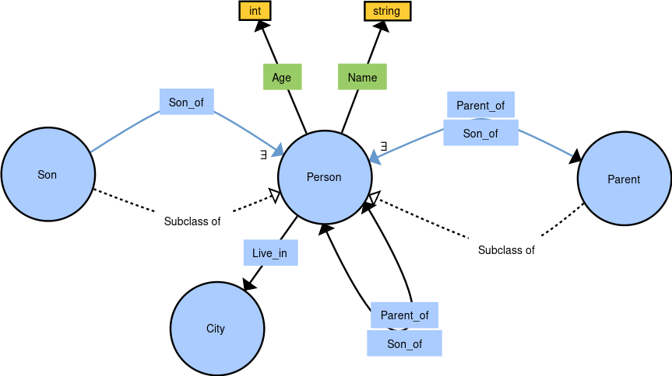
Introduzione
Ontologie
Editing
ℂDuce

Slide 7
Introduzione
Ontologie
Editing
ℂDuce

Slide 8
Introduzione
Refactor
Traduzione partendo da altre basi di conoscenza
Merge
Ontologie
Editing
ℂDuce

Slide 9
Introduzione
Refactor
Traduzione partendo da altre basi di conoscenza
Merge
Ontologie
Editing
ℂDuce

Slide 10
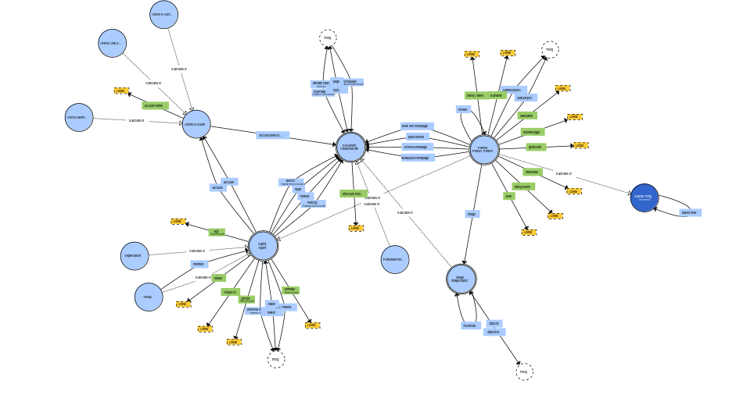
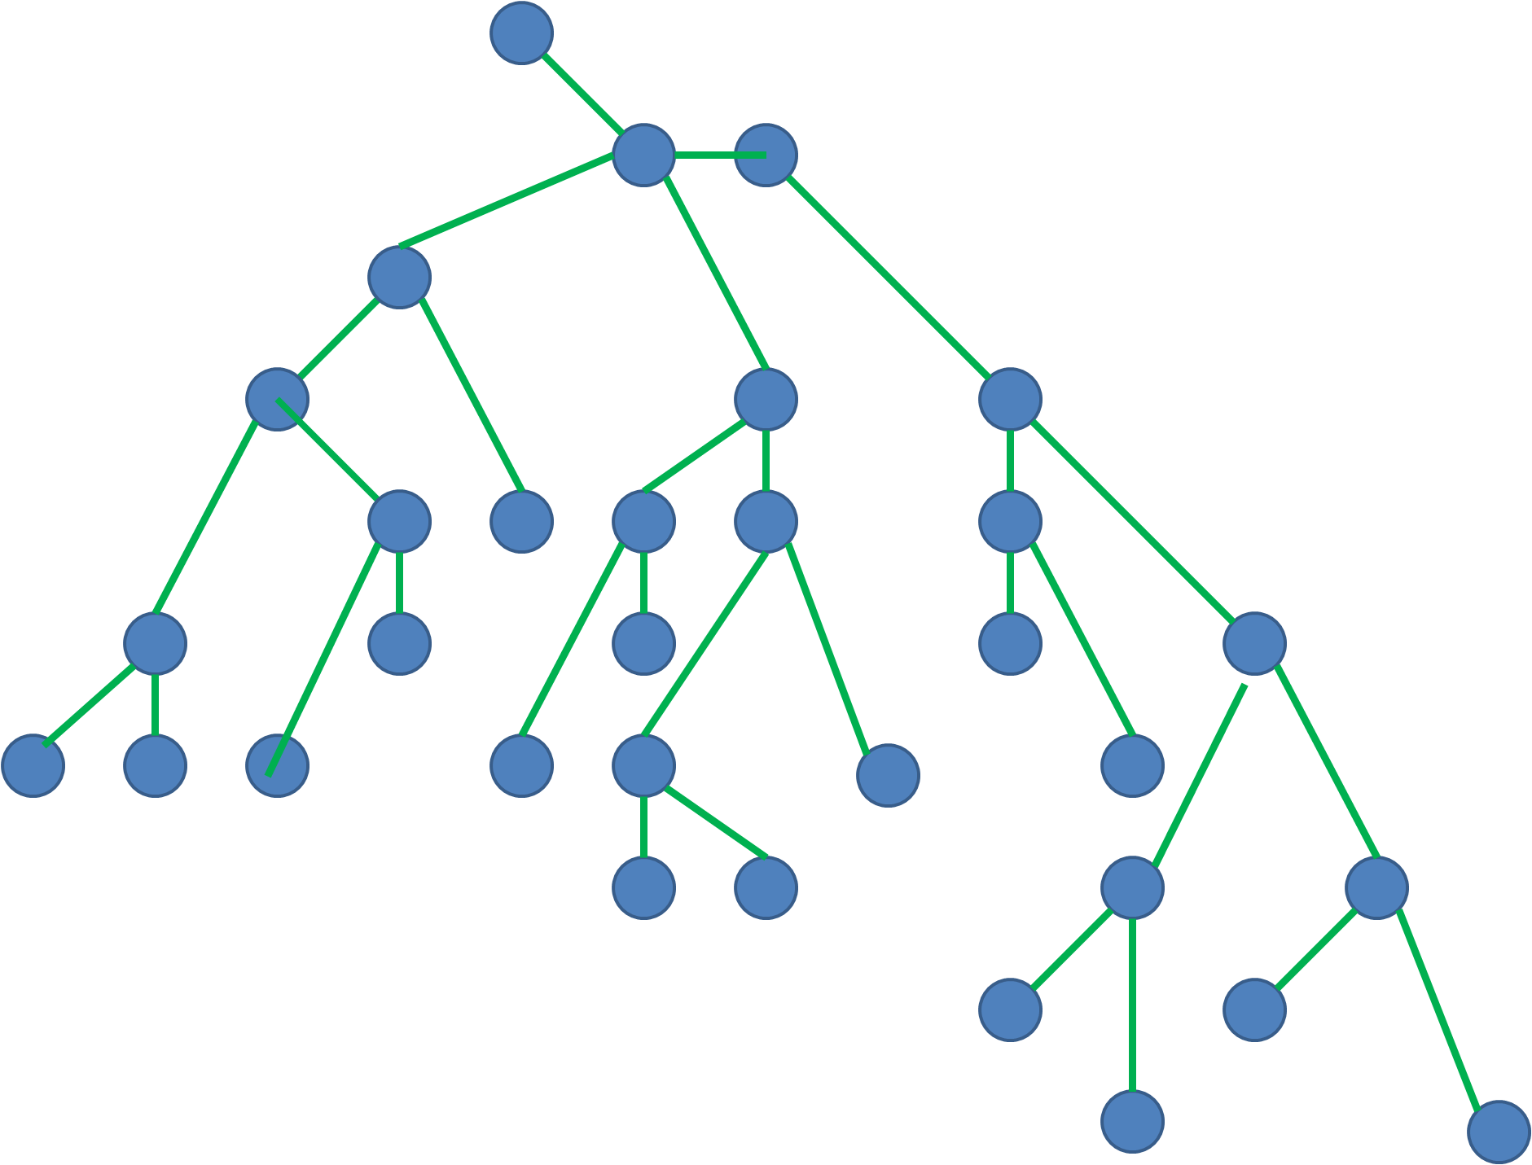
Introduzione
Refactor
Traduzione partendo da altre basi di conoscenza
Merge
Ontologie
Editing
ℂDuce

Slide 11
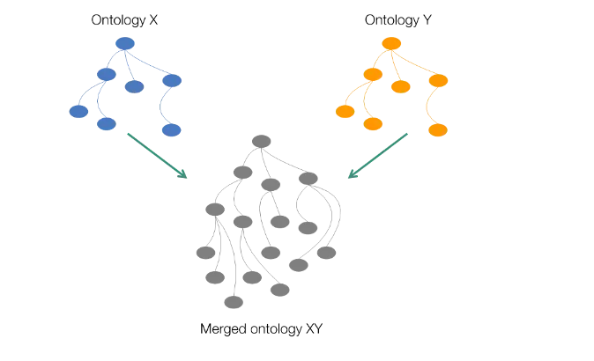
Introduzione
Refactor
Traduzione partendo da altre basi di conoscenza
Merge
Ontologie
Editing
ℂDuce

Slide 12
Introduzione
Ontologie
Editing
ℂDuce

Slide 13
Introduzione
Ontologie
Editing
ℂDuce
Sviluppato specificatamente per manipolare documenti XML
Utilizzabile in modo interattivo o tramite script
Controllo statico dei tipi

Slide 14
Introduzione
Funzioni
Ontologie
Editing
ℂDuce
Pattern Matching
Overloading
Funzioni di ordine superiore
Applicazioni parziali
1 fun f (t1 -> s1; ...; tn -> sn)
2 | p1 -> e1
3 ...
4 | pm -> em

Slide 15
Introduzione
Ontologie
Editing
ℂDuce
Manipolazione di liste
map
transform
1 map e with
2 | p1 -> e1
3 ...
4 | pn -> en
1 transofrm e with
2 | p1 -> e1
3 ...
4 | pn -> en

Slide 16
Introduzione
Ontologie
Editing
ℂDuce
Query e proiezioni
1 select e from
2 p1 in e1,
3 p2 in e2,
4 :
5 pn in en
6 where c

Slide 17




Introduzione: perchè ℂDuce è innovativo?
Altri strumenti di editing
Protégé | Neon Toolkit | Fluent Editor | Semantic Turkey

Slide 18
Introduzione: uno strumento di paragone
Protégé | Neon Toolkit | Fluent Editor | Semantic Turkey

Slide 19
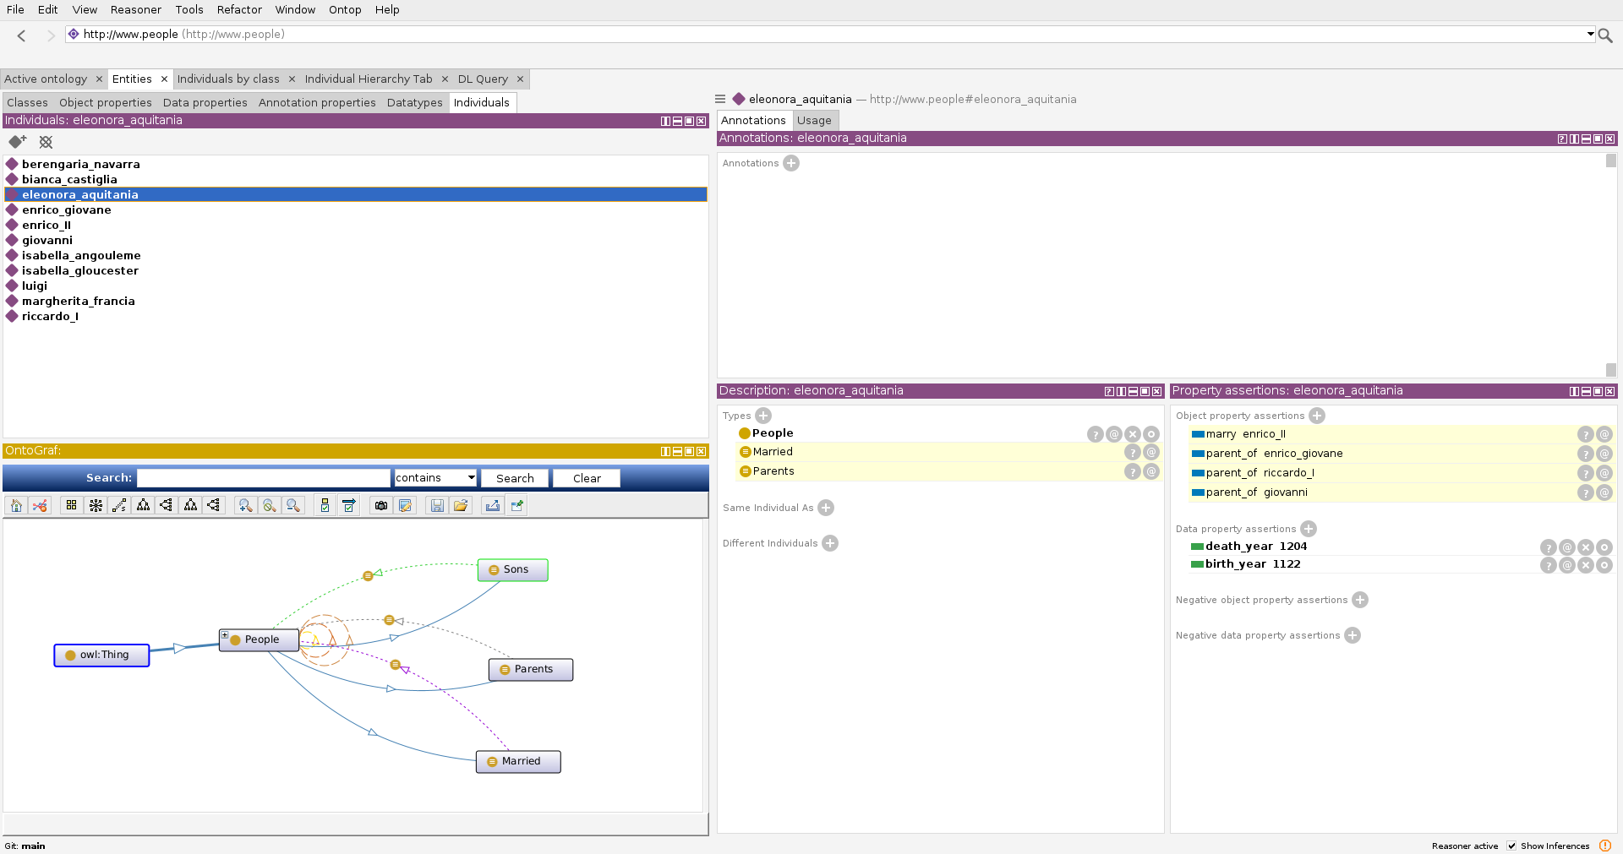
Introduzione: uno strumento di paragone
Protégé

Slide 20
Traduzione da un’altra base di conoscenza
Trasformare un tesauro in un ontologia in modo da aumentarne l’espressività

Slide 21
Cos’è un tesauro?
Dizionario tassonomico
Forniscono sinonimi, contrari e traduzioni
Relazione “broader term”
Tag “SKOS”

Slide 22


Cos’è un tesauro?
Europeana Fashion Thesaurus

Slide 23
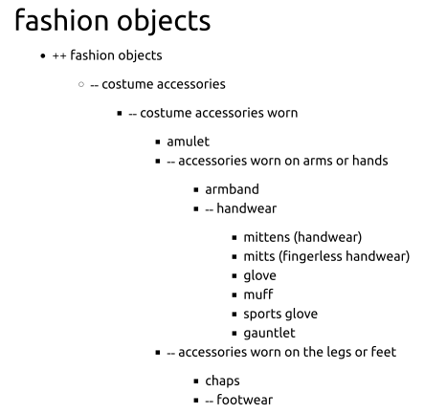
Cos’è un tesauro?

Slide 24
Struttura dell’ontologia
1 type Ontology = <rdf:RDF xml:base=String> [ Thing * ]
2 type Thing = Ont | Class | Individual
3
4 type Ont = <owl:Ontology rdf:about=String> []
5
6 type Class = <owl:Class rdf:about=String> [ ClassAtt * ]
7 type ClassAtt = SubClass | Label | Note | Dictionary
8 type SubClass = <rdfs:subClassOf rdf:resource=String> []
9 type Label = <rdfs:label xml:lang=String> String
10 type Note = <skos:scopeNote xml:lang=String> String
11 type Dictionary = <skos:exactMatch rdf:resource=String> []
12
13 type Individual = <owl:NamedIndividual rdf:about=String> [ IndAtt * ]
14 type IndAtt = IndClass | IndProp
15 type IndClass = <rdf:type rdf:resource=String> []
16 type IndProp = <_ rdf:resource=String> [];;

Slide 25
Traduzione
1 let fun thesaurusToOntology (Thesaurus -> Ontology)
2 <rdf:RDF>[ (concepts :: Desc) * ] ->
3 let newClasses = map concepts with
<rdf:Description rdf:about=ab> [ (descAttr :: DescAtt)* ] ->
4 let classAttr = transform descAttr with
5 | x & ScopeNote -> [x]
6 | x & ExactMatch -> [x]
7 | <skos:prefLabel xml:lang=l> lab -> [<rdfs:label xml:lang=l> lab]
8 | <skos:altLabel xml:lang=l> lab -> [<rdfs:label xml:lang=l> lab]
9 | <skos:broader rdf:resource=res> [] -> [<rdfs:subClassOf rdf:resource=res> []]
10 in
11 <owl:Class rdf:about=ab> classAttr
12 in
13 <rdf:RDF xml:base="http://www.semanticweb.org/OntEur"> ( [ <owl:Ontology rdf:about="OntEur"> [ ] ] @ newClasses );;

Slide 26
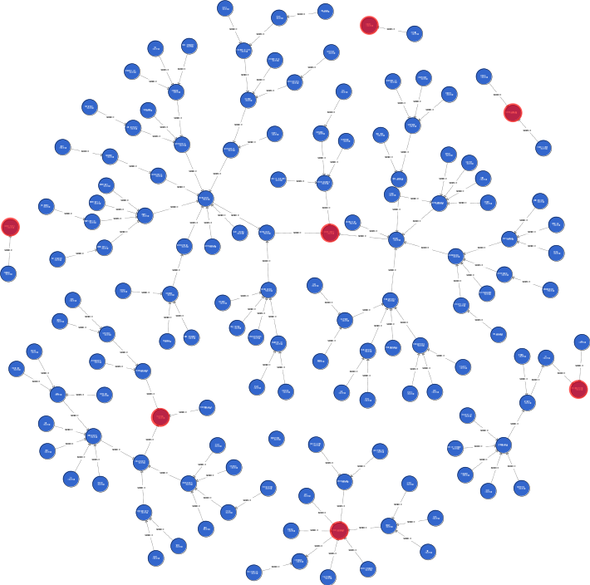
Risultato

Slide 27
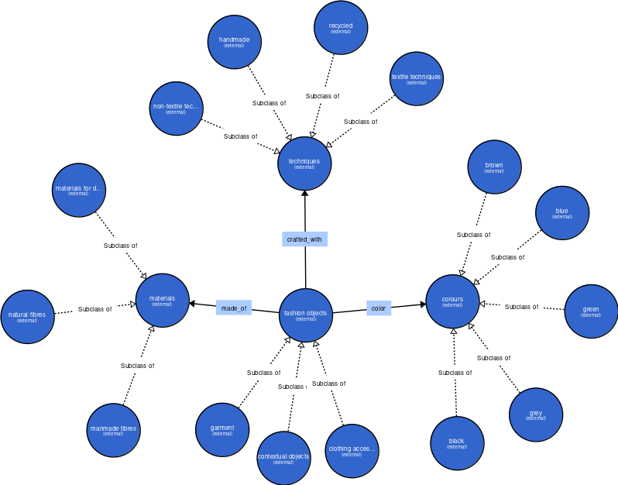
Risultato

Slide 28
Merge di Ontologie
Unione di ontologie semplici per creare una descrizione di un dominio più complesso

Slide 29
Obbiettivo del merge
Accorpare classi equivalenti
Definire nuove relazioni
Importare classi e individui già definiti
Mostrare funzioni più sofisticate
Derivare proprietà senza reasoner esterni
Rappresentazione della conoscenza

Slide 30
Obbiettivo del merge
Accorpare classi equivalenti
Definire nuove relazioni
Importare classi e individui già definiti
Sviluppare funzioni più sofisticate
Derivare proprietà senza reasoner esterni
ℂDuce

Slide 31
Ontologie di partenza

Slide 32
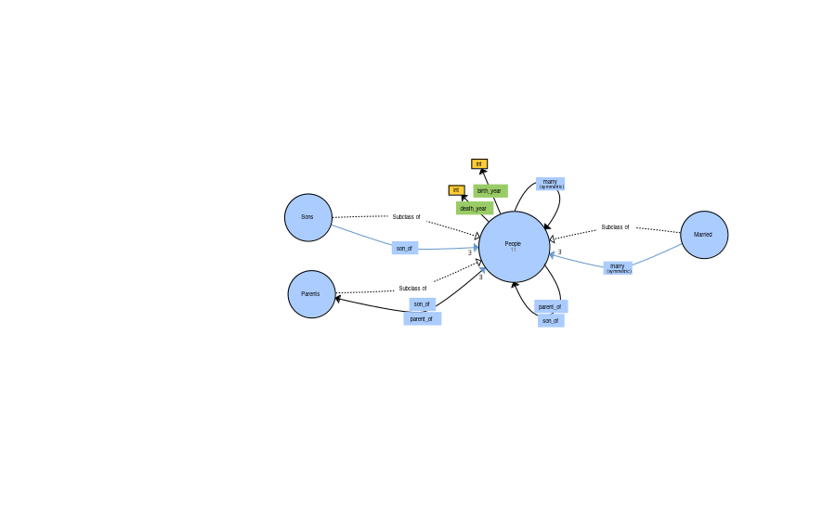
Ontologie di partenza

Slide 33
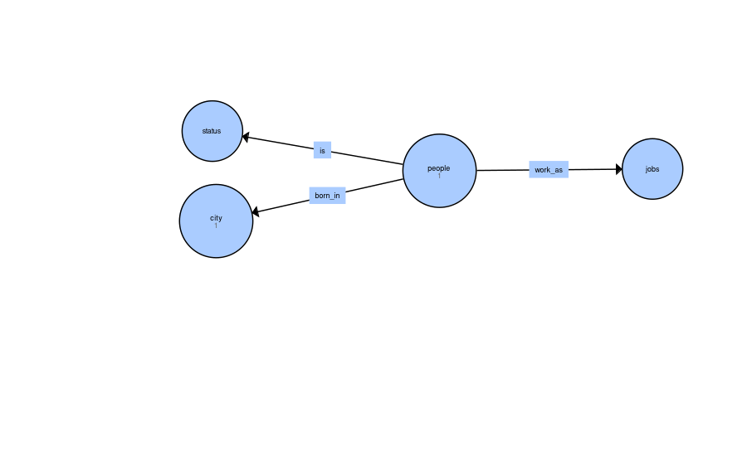
Ontologie di partenza

Slide 34
Obbiettivo del merge
Importare tutte le persone vissute in un dato periodo storico
Importare gli abiti e i materiali presenti in quel periodo
Mantenere tutte le relazioni definite in precedenza
Definirne di nuove per descrivere usi e costumi della società del periodo storico di interesse

Slide 35
Reasoning
1 let fun madeOf (Individual -> Ontology -> [Individual*])
2 <owl:NamedIndividual ..> [ (ip::IndProp | _) *] -> fun (Ontology -> [Individual*])
3 ont ->
4 transform ip with <ns1:made_of rdf:resource=str> [] ->
5 transform [ont]/Individual with x ->
6 match x with <owl:NamedIndividual rdf:about=a>[ _* ] -> if a = str then [x] else [];;
1 let fun isArtificial (Individual -> [Class*] -> [Class*] -> Ontology -> Bool)
2 ind -> fun ([Class*] -> [Class*] -> Ontology -> Bool)
3 materials -> fun ([Class*] -> Ontology -> Bool)
4 artificialMats -> fun (Ontology -> Bool)
5 ont -> if (isInClasses ind materials ont)
6 then (isInClasses ind artificialMats ont)
7 else
8 let matMade = madeOf ind ont in
9 orList (map matMade with x -> isInClasses x artificialMats ont);;

Slide 36
Ristrutturazione e assemblaggio
1 let newMaterials : [Class*] =
2 select x
3 from x in materials
4 where (not contains x artificialMats);;
5
6 let newFashionIndividual : [Individual*] =
7 select x
8 from x in [fashion]/Individual
9 where (not isArtificial x materials artificialMats fashion);;
10
11 let socPeople :? Class =
12 match socPeople with
13 <owl:Class rdf:about=str> [ (attr::ClassAtt)* ] ->
14 <owl:Class rdf:about=str> (attr @ [ <owl:equivalentClass rdf:resource="http://www.people#People"> [] ]) ;;
15
16 let newPeople : [Thing*] = [people]/(Thing \ Ont);;

Slide 37
Ristrutturazione e assemblaggio
1 let newThing : [Thing*] =
2 [ newOnt ] @ newSociety @ [ socPeople ] @ newFashionIndividual @ newMaterials @ newPeople;;
3
4 let newOntology :? Ontology =
5 <rdf:RDF xml:base="http://www.semanticweb.org/society_merged"> newThing ;;
6
7 dump_to_file_utf8 "society_merged.rdf" (print_xml_utf8 newOntology);;

Slide 38
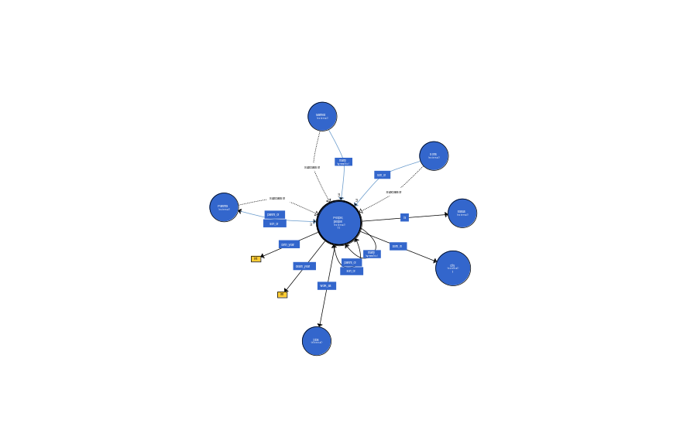
Risultato
Classe People unione delle due definizioni
Possibilità di definire relazioni tra persone e vestiario
Selezionati solo vestiti realizzati con materiali presenti nel XII secolo

Slide 39
Conclusioni
Vantaggi e svantaggi dell’uso di ℂduce e possibili sviluppi futuri

Slide 40
Svantaggi
Progetto di interesse accademico
Piccole dimensioni
Aggiornamenti non costanti

Slide 41
Svantaggi
Ottenere ℂDuce
Compatibilità
Formattazione dell’output
Reperire informazioni
Progetto di interesse accademico
Piccole dimensioni
Aggiornamenti non costanti

Slide 42
Svantaggi
Ottenere ℂDuce
Compatibilità
Formattazione dell’output
Reperire informazioni
Progetto di interesse accademico
Piccole dimensioni
Aggiornamenti non costanti
Difficoltà nella scrittura del codice

Slide 43
Vantaggi
Codice sintetico e leggibile
Sistema di tipi
Funzioni di ordine superiore
Trasformazioni potenti e corrette

Slide 44
Sviluppi futuri
Confronto con esperti del settore
Creazione di strumenti generali
Sviluppo di interfaccia grafica

Slide 45

Grazie per l’attenzione
Domande?

